Slide 1
Государственное областное бюджетное учреждение здравоохранения «Мурманская городская детская поликлиника №4»
город Мурманск

Slide 2
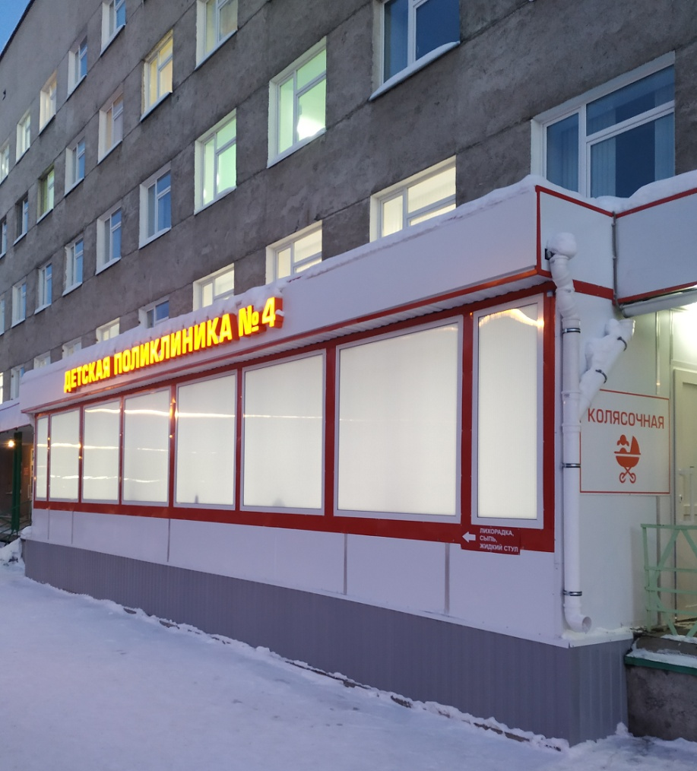
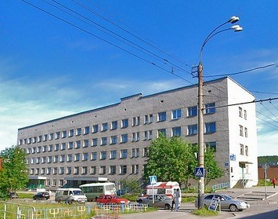
В настоящее время поликлиника обслуживает 16,5 тысяч детского населения. В поликлинике трудится 198 человек,
в том числе 41 врач,
из них 15 - с высшей и первой категорией, среднего медперсонала – 84 человека.

Slide 3
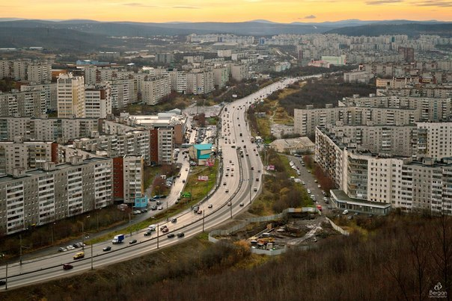
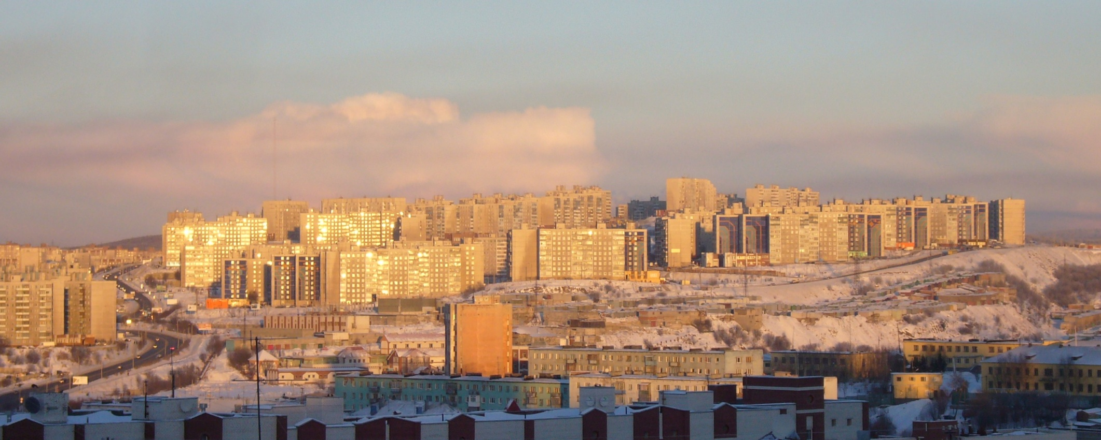
Детская поликлиника №4 обслуживает Первомайский округ города Мурманска.
Первомайский округ - южный, самый большой
по площади и численности населения
административный округ.

Slide 4
Структура поликлиники
Руководство:
- главный врач
- два заместителя главного врача
Информационно-аналитическое отделение:
- регистратура, оргметодкабинет (кабинет статистики)
Два лечебно-профилактических педиатрических отделения:
кабинеты педиатров участковых, процедурный кабинет, кабинет неотложной медицинской помощи
Консультативно-диагностическое отделение:
- кабинеты врачей – специалистов (невролога, оториноларинголога, офтальмолога, детского кардиолога,
зубного врача, акушера-гинеколога, детского эндокринолога, аллерголога-иммунолога, гастроэнтеролога, травматолога-ортопеда, нефролога, детского хирурга, логопеда)
- кабинет функциональной диагностики
- кабинет лучевой диагностики (рентгеновский кабинет)
- кабинет ультразвуковой диагностики
Отделение профилактической работы:
прививочный кабинет; кабинет здорового ребенка; кабинет профилактики инфекционных заболеваний
Физиотерапевтический кабинет
Отделение организации медицинской помощи детям и подросткам в образовательных учреждениях
Дневной стационар

Slide 5
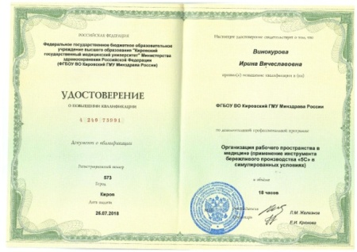
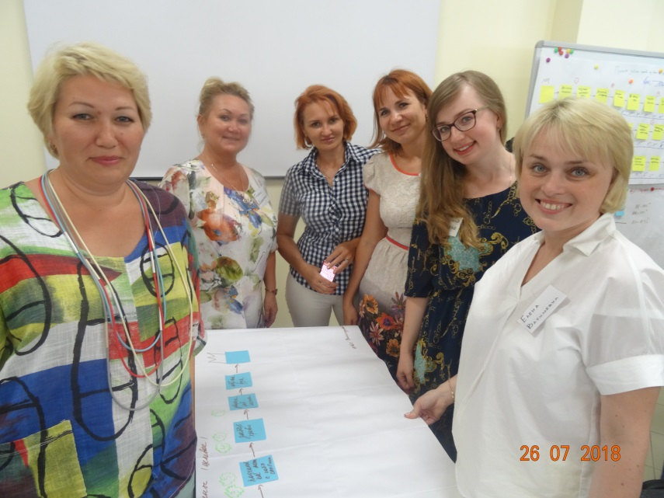
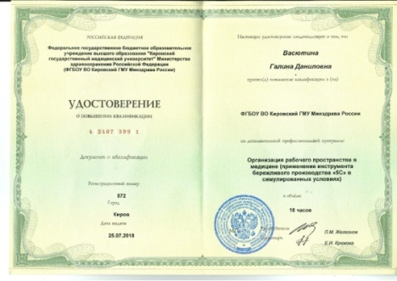
Участие в проекте «Новая поликлиника»
"Новая поликлиника" – это проект по совершенствованию медицинской помощи населению, целью которого является повышение удовлетворенности населения качеством оказания медицинской помощи за счет оптимизации процессов и устранения потерь.

Slide 6
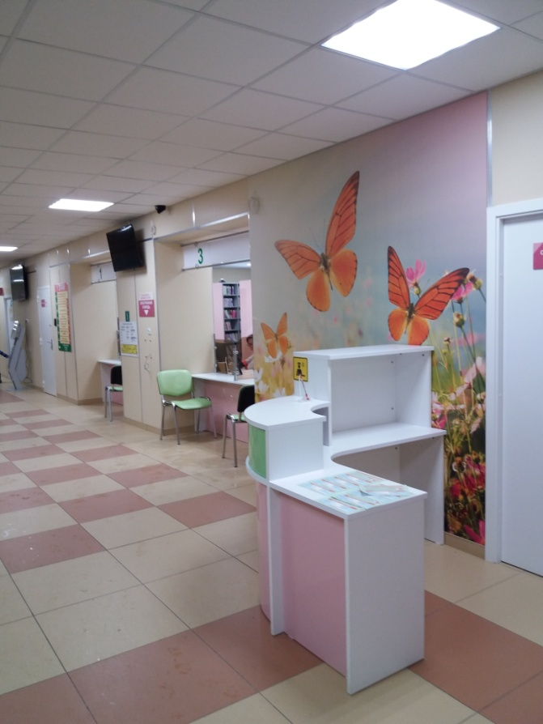
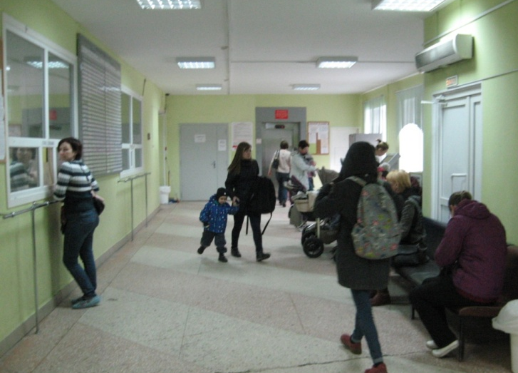
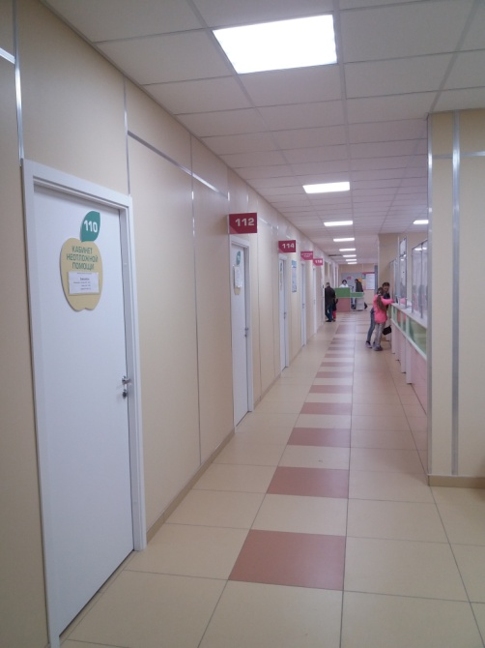
Ремонт
До
После
В рамках проекта был выполнен ремонт регистратуры, и четырех этажей, открыт call-центр, также создан фильтр-бокс для разделения потоков больных и здоровых пациентов.

Slide 7
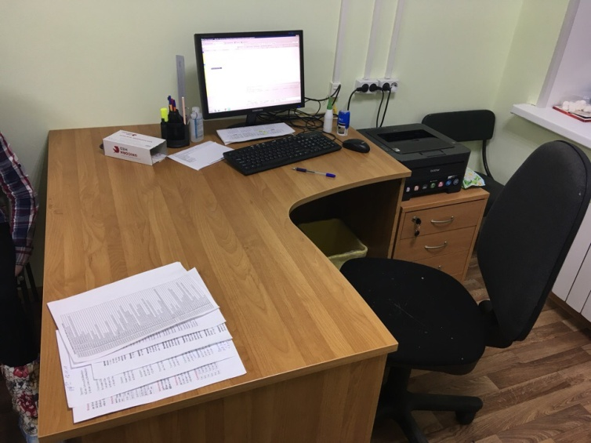
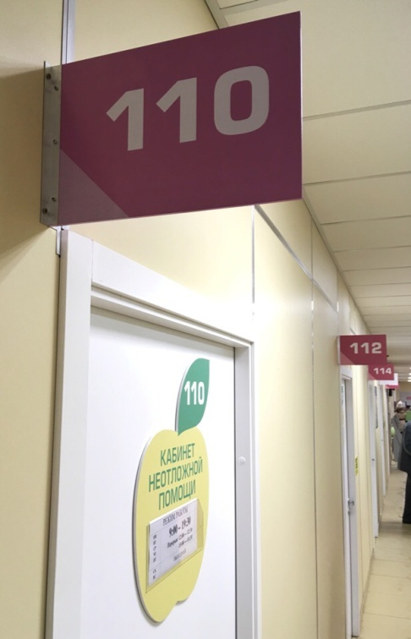
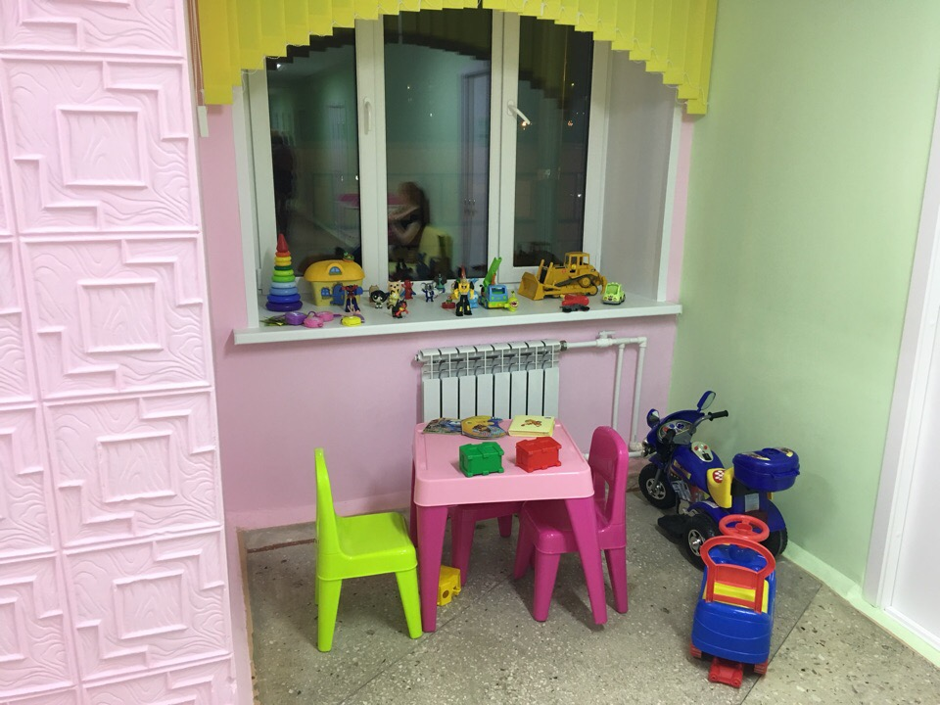
Был выполнен ремонт Дневного стационара и кабинетов неотложной помощи, закуплена новая мебель и игрушки

Slide 8
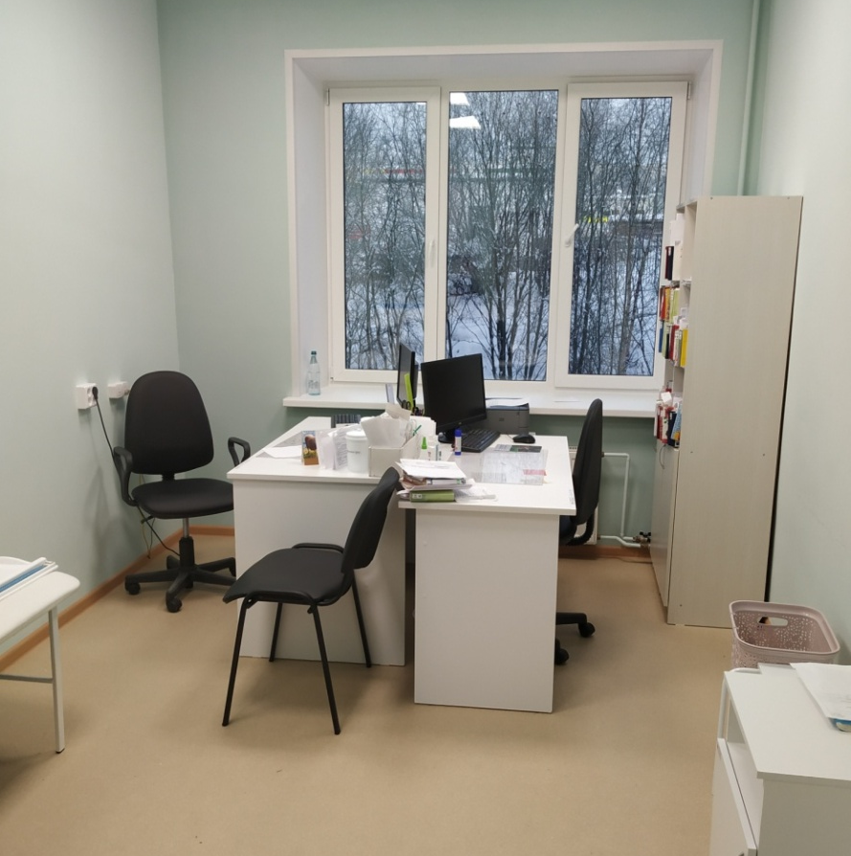
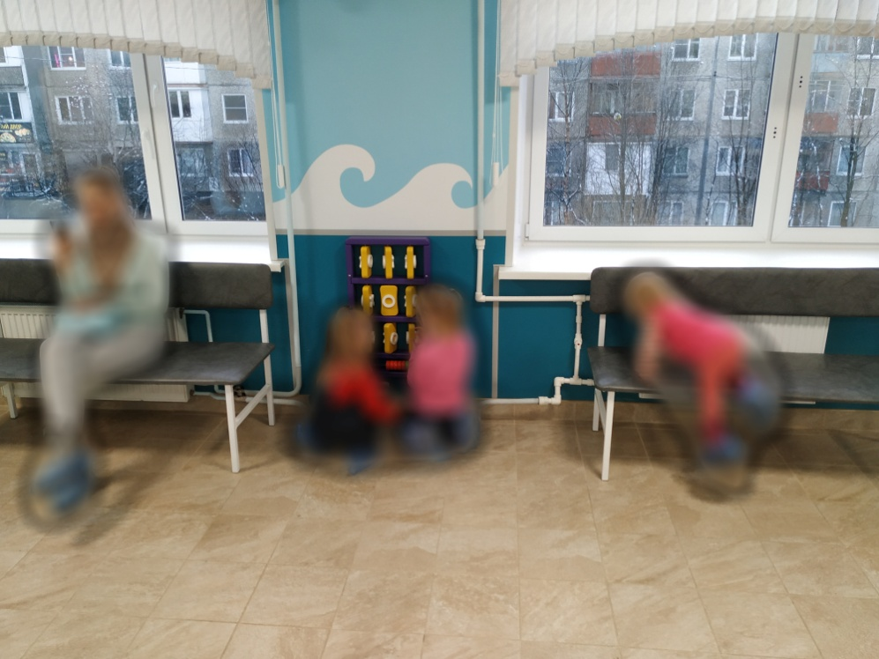
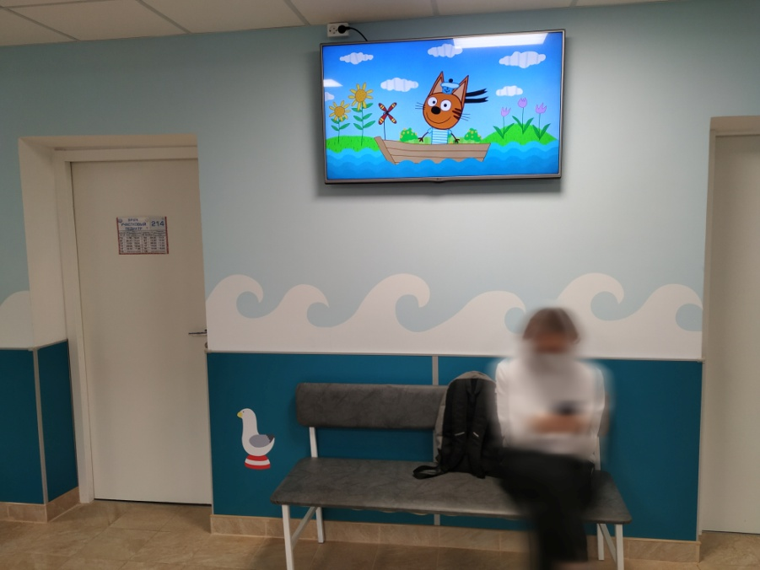
Созданы комфортные условия для работы педиатрической службы и для маленьких пациентов ожидающих приёма врача

Slide 9
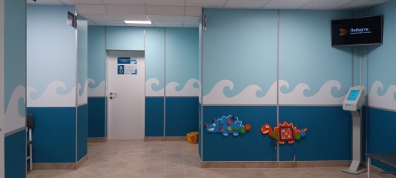
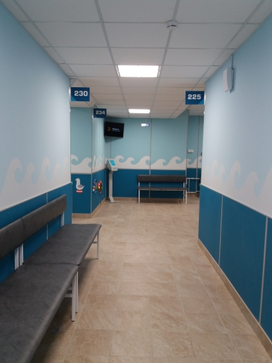
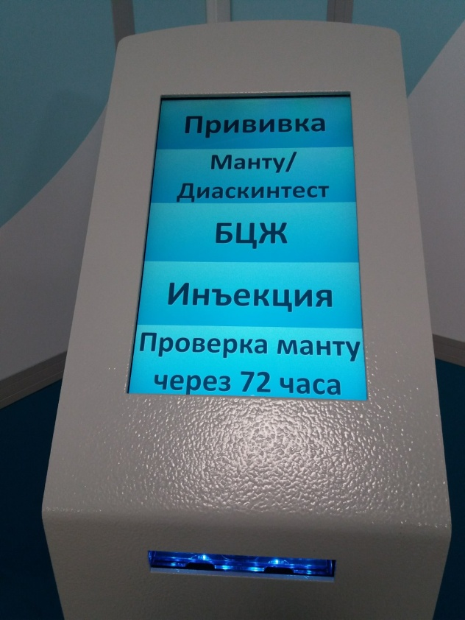
Открыт вакцинальный блок с комфортной зоной ожидания и электронной очередью

Slide 10
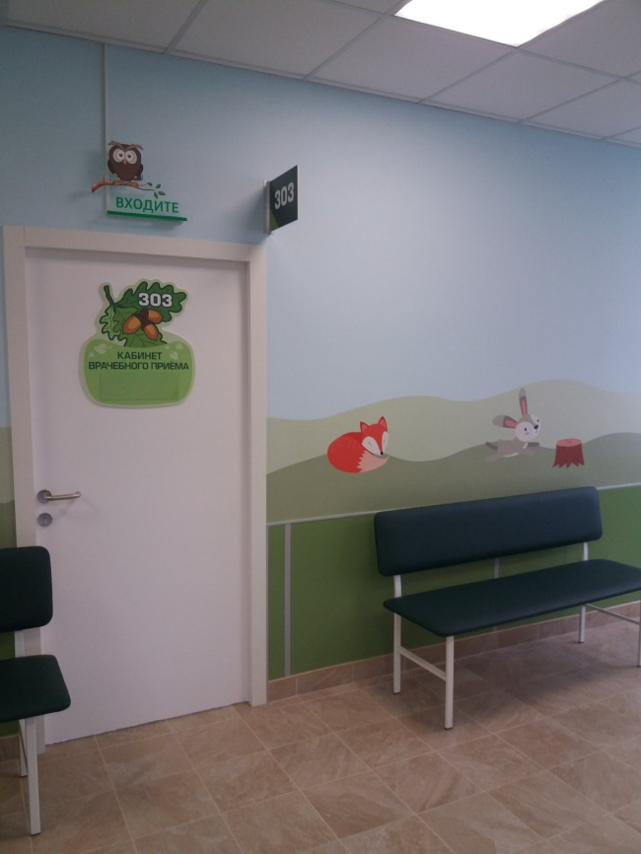
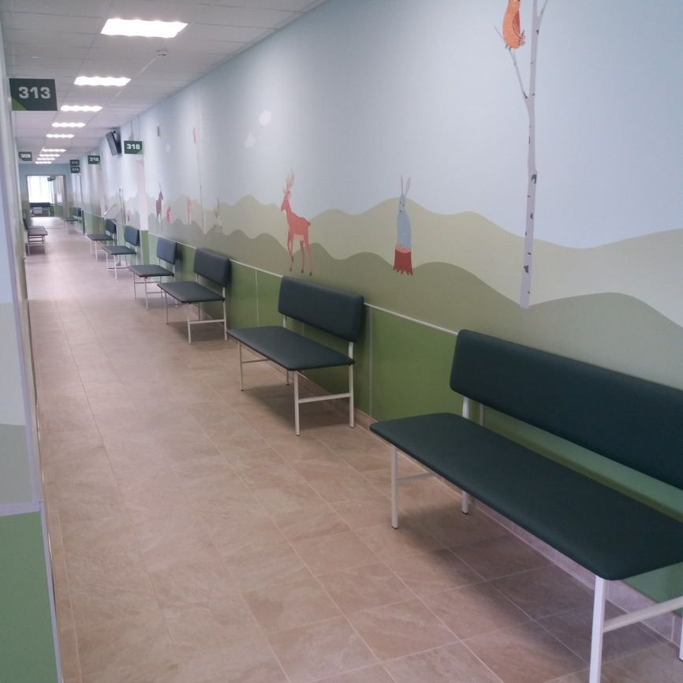
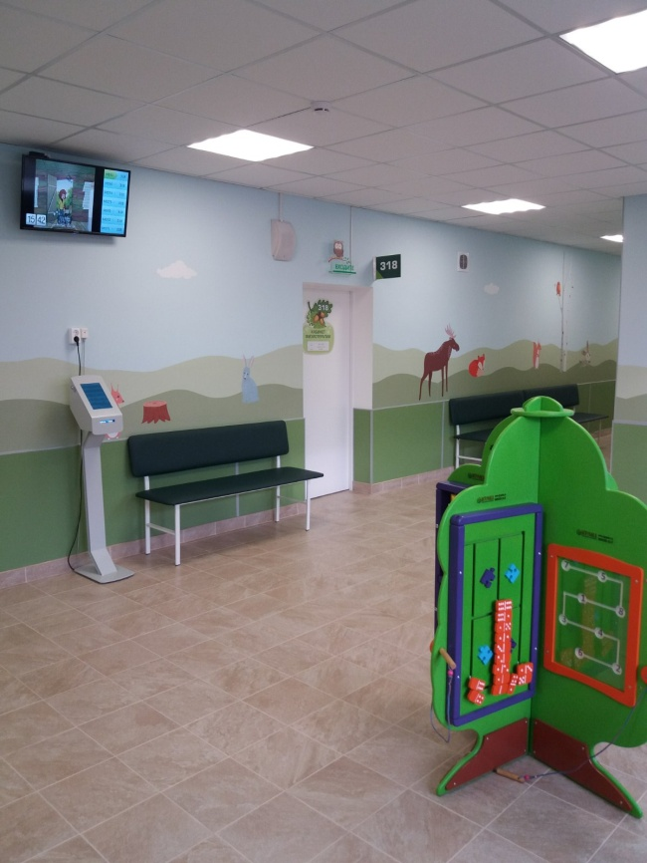
Отремонтирован третий этаж

Slide 11
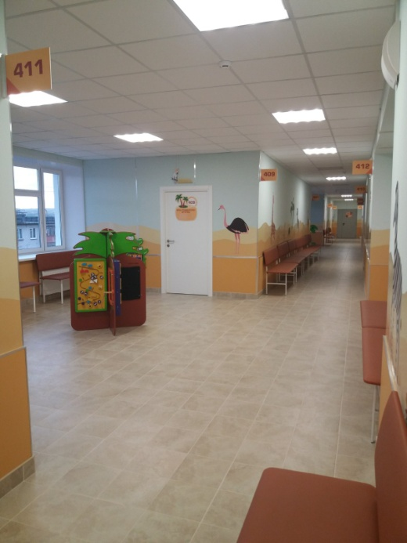
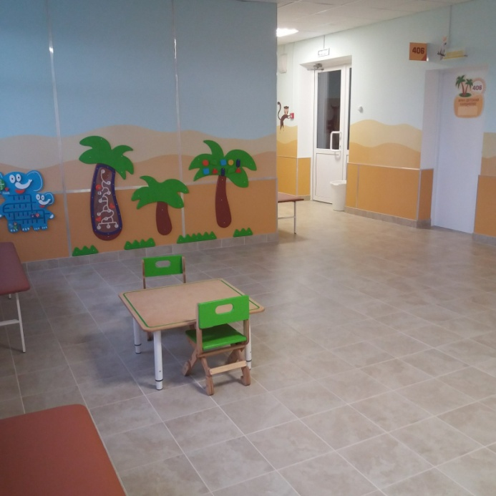
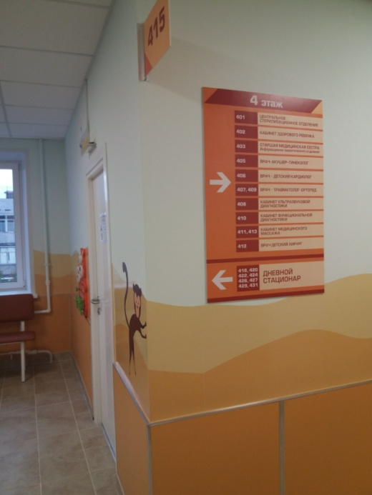
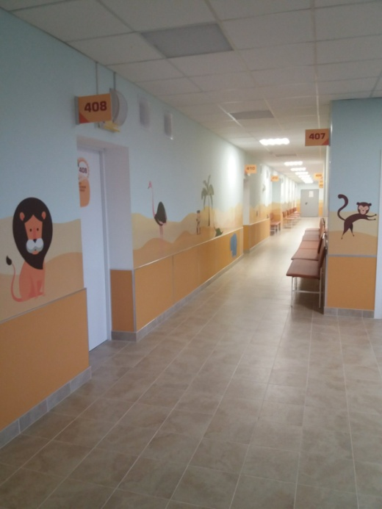
Отремонтирован четвёртый этаж

Slide 12
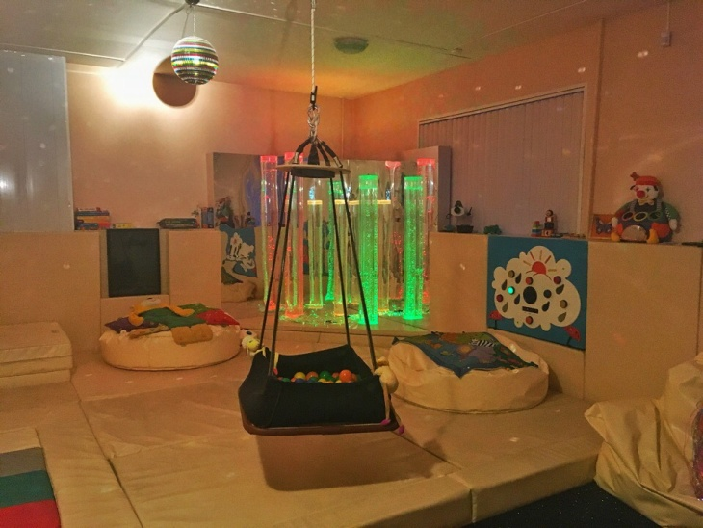
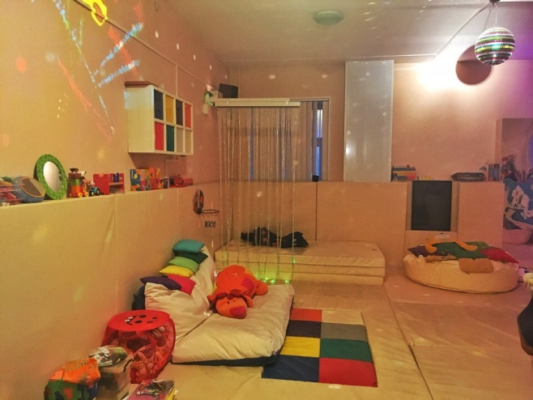
Оснащение поликлиники
Детская поликлиника оказывает не только амбулаторно-поликлиническую помощь, но и проводит курсы восстановительного лечения в условиях дневного стационара. С 2009 года в поликлинике функционирует «Сенсорная комната», которая широко используется в работе с детьми логопедом. Индивидуальные занятия создают уникальные возможности снятия мышечного и психоэмоционального напряжения у детей, страдающих заиканием.
Учреждение оснащено современным медицинским оборудованием, в том числе: электрокардиографами, стационарными ультразвуковыми аппаратами модели Logiq3, ЛОР комбайном UE-3000 и др.,
цифровым рентгенодиагностическим комплексом «ОКО» Rg на 2 рабочих места
и фиброскопом «Пентакс».
С 2019 года организован и
запущен в работу кабинет
«охраны зрения», который
оснащён современными
аппаратами.

Slide 13
Оплата труда, льготы
Средняя заработная плата в 2022 году врачей поликлиники составила 113 000 руб., в том числе 137 000 руб. на одного врача-педиатра участкового.
Сотрудникам предоставляется ежегодный отпуск продолжительностью 52 календарных дня (28 дней по ТК РФ и дополнительный оплачиваемый отпуск за работу в районе Крайнего Севера 24 дня), кроме того предоставляется дополнительный оплачиваемый отпуск за вредные условия труда до 14 календарных дней.
А также оплата проезда в отпуск и обратно один раз в два года, работнику и лицам, находящимся у него на иждивении (с предоставлением дополнительных дней на дорогу).

Slide 14
Помощь молодым специалистам
Для специалистов, после окончания учебного заведения, в нашей поликлинике предусмотрены следующие льготы:
При устройстве на работу в поликлинику молодым специалистам выплачивается единовременное пособие– в размере 6 должностных окладов,
В течение 3 лет 20 % надбавка к заработной плате
Полярные надбавки начисляются в полном объеме с первого
рабочего дня.
Возможна частичная компенсация стоимости
аренды жилья и право на льготное ипотечное
кредитование медицинских работников.
Так же есть возможность трудоустройства на квотируемое место с выплатой 1 000 000 руб.

Slide 15
В настоящее время для повышения
доступности первичной медико-санитарной
помощи нам требуются:
Врач-невролог;
Врач-оториноларинголог;
Врач аллерголог-иммунолог
Врач стоматолог детский;
Врач-педиатр участковый;
Врач функциональной диагностики;
Врач-педиатр в Отделение организации медицинской помощи детям и подросткам в общеобразовательных учреждениях.

Slide 16
Контакты
Ф.И.О. контактного лица:
Катеева Юлия Александровна, начальник отдела кадров
Телефоны:
8(8152)207264
E-mail:
Dp4OtKadr@mail.ru
Приёмная главного врача:
тел/факс приемной (8152)53-72-55
Ссылка на официальный сайт и официальную группу ВКонтакте:
http://murmansk-dp4.ru
https://vk.com/club140840664

Slide 17
Благодарю за внимание!

